Slide 1
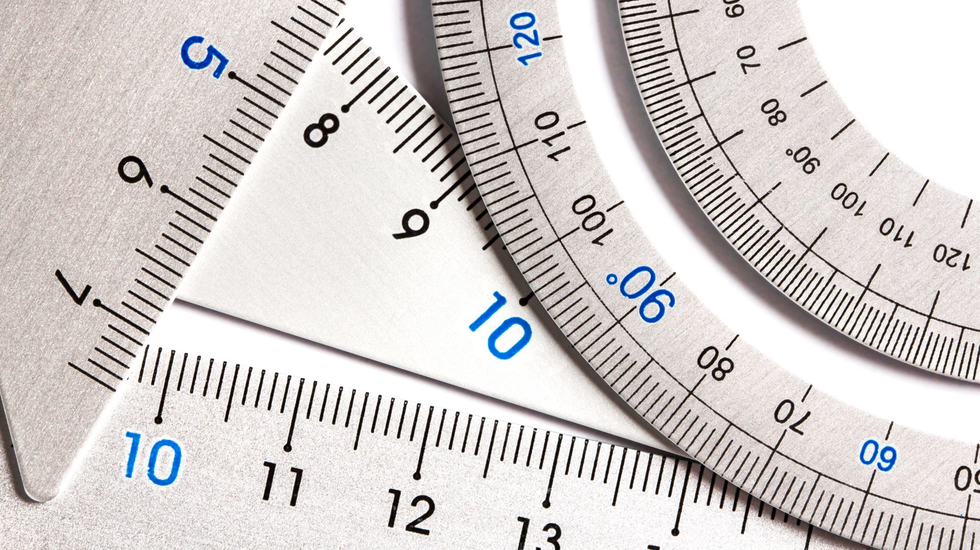
Måling, mol og masse
Oskar, Rasmus, Robin & Saiem

Slide 2
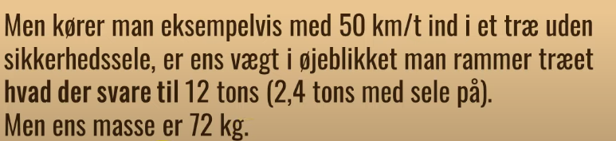

Masse - m
Måles i gram [g]
Vægt – Kraft der påvirker ting
Vægt $≠$ Masse
Beskriver tyngdekraftens påvirkning

Slide 3

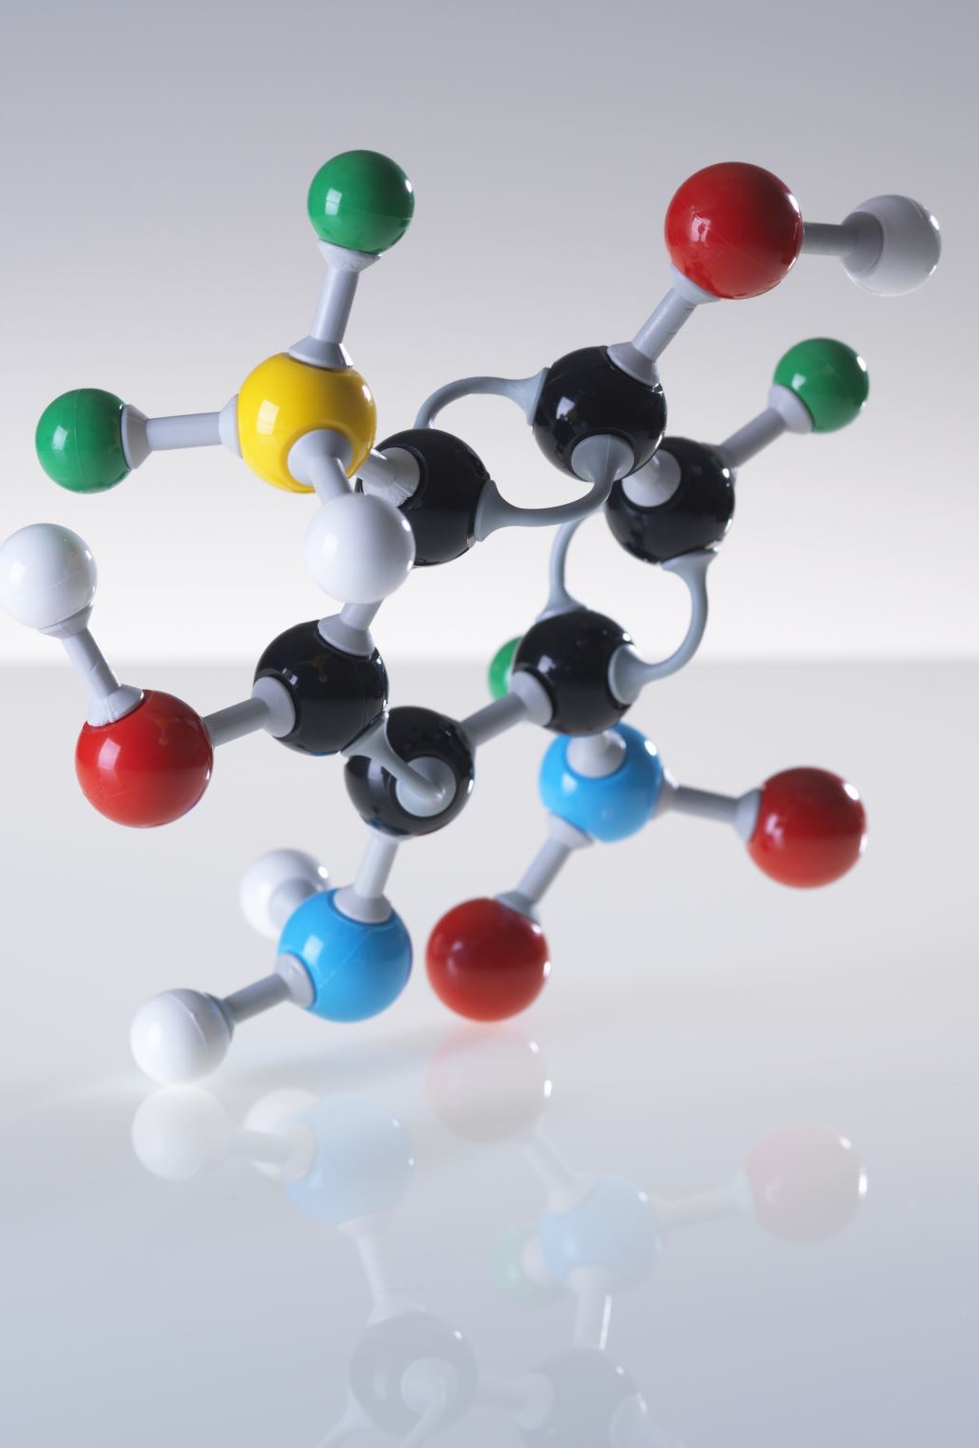

Stofmængde
En alternativ måde at måle atomer og forbindelser er ved at tælle dem
Atomer og forbindelser er ekstremt små
1 mol = 6,022*10 eller
602.214.857.000.000.000.000.000

Slide 4
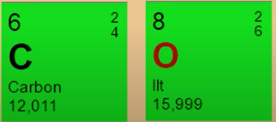

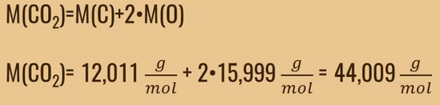
Molarmasse
Hvad 1 mol af noget vejer
m/n=M
Molarmassen af en kemisk binding

Slide 5
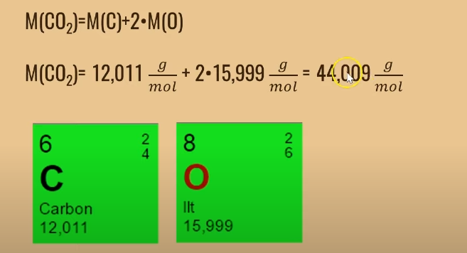
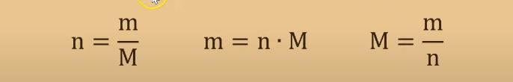
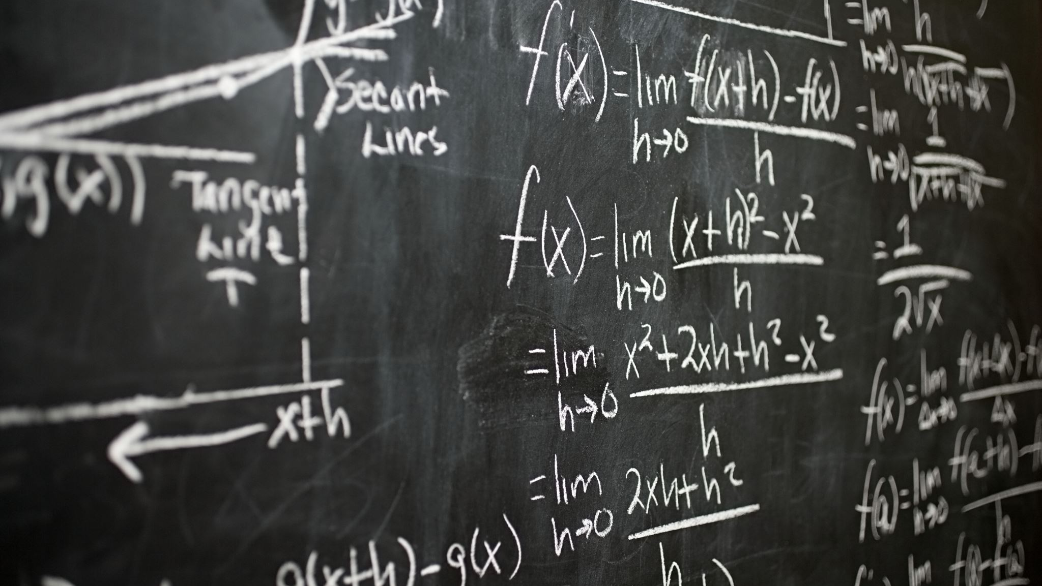
Formler
Formel for molarmasse
Formel for stofmængde, masse og molarmasse.

Slide 6
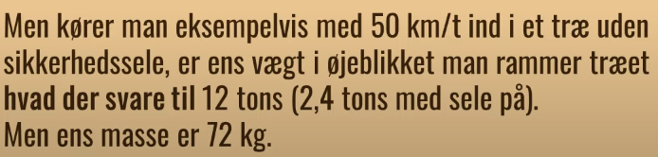
Eksempler

